Slide 1
POSLERATNI SVET I NJEGOVE SUPROTNOSTI. OD RATNOG SAVEZNIŠTVA DO HLADNOG RATA
SUPROTNOSTI KOJE SU POSTOJALE IZMEDJU KAPITALISTIČKIH I SOCIJALISTIČKIH DRŽAVA POSLE DRUGOG SV.RATA SU PRODUBLJENE.
RAZVOJ NUKLEARNOG ORUŽIJA PRETIO JE DA CEO SVET DOVEDE U VELIKI SUKOB.
Na mesto iscrpljenih i poniženih evropskih država došle su dve oko kojih će se sledećih nekoliko godina formirati globalni blokovi - SAD i SSSR.

Slide 2
ORGANIZACIJA UJEDINJENIH NACIJA
Organizacija ujedinjenih nacija (OUN) ili Ujedinjene nacije (UN) je međunarodna organizacija koja rešava probleme u svetu (čuva mir).
Osnovana je 26.juna 1945. usvajanjem Povelje Ujedinjenih nacija u San Francisku od strane 50 država , sedište Njujork
, ukinuvši Ligu naroda.OUN je decembra 1948. usvojila DEKLARACIJU O LJUDSKIM PRAVIMA.

Slide 3
U okviru OUN postoje posebne organizacije: UNHCR koji brine o izbeglim i prognanim licima,UNICEF brine o pravima dece u svetu,UNESCO brine o nauci obrazovanju i kulturi , mnoge druge institucije... Savet bezbednosti=15 država članica ( 5 stalnih sa pravom veta= zabrane:SAD, Rusija, Kina, Francuska i V.Britanija+10 izbornih)-odlučuje kako da se reši problem. Generalni sekretar- Antonio Gutereš Generalna skupština svih država članica
ORGANI OUN:

Slide 4
MIROVNA KONFERENCIJA U PARIZU,HLADNI RAT I BLOKOVSKA PODELA
Mirovna konferencija u Parizu se održavala od 29. jula do 15. oktobra 1946. godine, a rezultovala je s Pariskim mirovnim ugovorima potpisanima 10. februara 1947.Konferencija je tokom 1946. i 1947. godine resavale pitanje porazenih drzava koje su pretrpele teritorijalne gubitke.Nemacka je pored teritorijalnih guitaka bila podeljena na cetiri okupacione zone koje su kontrolisale:USA,Velika Britanija,Francuska i SSSR.Italiji su oduzeta podrucija u Sredozemlju,Dalmaciji i Istri.SSSR-u su prikljuceni delovi Poljske,Letonija,Litvanija i Estonija.

Slide 5
Agresivni odnos SSSR-a i SAD-a –ideološko-politički sukob,bez direktnog ratovanja naziva se HLADNI RAT. Zbog nemoći da ostvare prevlast jedne nad drugom podelile su Evropu i svet u dva neprijateljska ideološka i vojnostrateška tabora. Hladni rat počinje ruskom blokadom Zapadnog Berlina-Prva berlinska kriza 1949- podela Nemačke rekom Labom 1949.g. na zapadnu Saveznu republiku (kapitalističku) koju kontroliše SAD, istočnu Demokrtatsku koju kontroliše SSSR. Simbol hladnog rata je Berlinski zid dugačak 145 km izgradjen 1961. po naredjenju SSSR-a. Hladni rat nije tipični rat koji se dotada mogao videti već je to strah od nuklearnog sukoba koji bi mogao da izbije izmedju velikih sila, pa je na osnovu toga u SAD-u povezivanje u tzv. vojno-političke blokove shvatano kao priprema za borbu tj. odbranu od širenja komunizma, a za zemlje istocnog lagera ,,tzv. narodne demokratije” odbrana od imperijalizma i kontrarevolucije. Spuštena je Gvozdena zavesa izmedju slobodnog sveta i komunizma -Čerčil.

Slide 6
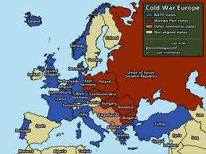
VOJNA PODELA EVROPE ZA VREME HLADNOG RATA

Slide 7
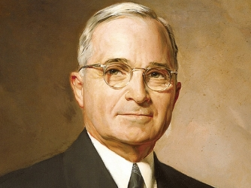
U svetskoj politici zapad je istupao pod parolom odbrane ,,slobodnog sveta”.
SAD su donele ,,Trumanovu doktrinu” i ,,Maršalov plan”.
Hari Truman,predsednik SAD
,,Trumanova doktrina”-SAD preuzimaju zaštitu Zapadnih država od komunizma = strategija obuzdavanja komunizma.

Slide 8
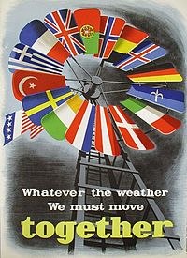
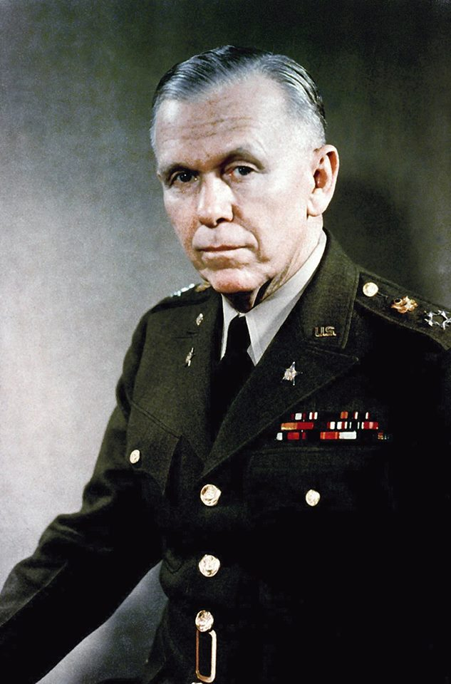
Maršalov plan” je predviđao ekonomsku obnovu Evrope američkim novcem u cilju suzbijanja privredne krize i komunističkog uticaja!
General Džordž Maršal, sačinio plan za obnovu posleratne Evrope, Maršalov plan, prihvaćen 1947. u Parizu. Dobitnik Nobelove nagrade za mir 1953.
Poster za Marshalov plan
"Kakvo god bilo vrijeme, moramo krenuti zajedno.“
(engleska rima )

Slide 9
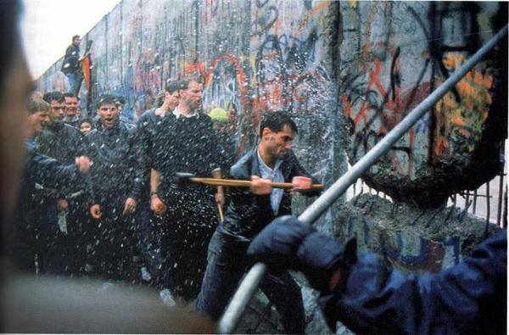
Najpre su zapadno-evropske države 1949. u Vašingtonu formirale Severnoatlantski pakt (NATO).
Sedište NATO saveza je u Briselu.
Kao odgovor na blokovsku politiku zapadnog bloka, Sovjeti 14.maja 1955. u Varsavi osnivaju VARŠAVSKI PAKT.
Varšavski pakt je raspušten 1991. posle političkih promena u SSSR-u tj. ukidanja socijalizma u Istoč. Evropi,dok NATO i dalje postoji. Hladni rat se završio dogovorom Mihaila Gorbačeva i Džordža Buša na Malti o prestanku neprijateljstva-simbolično rušenjem berlinskog zida 1989.g. i povlačenjem SAD-a i SSSR-a što je dovelo do ujedinjenja dve Nemačke.
Nastanak Zajednice nezavisnih država ( Rusija posle izdvajanja Litvanije, Letonije, Estonije, Ukrajine, Belorusije)

Slide 10
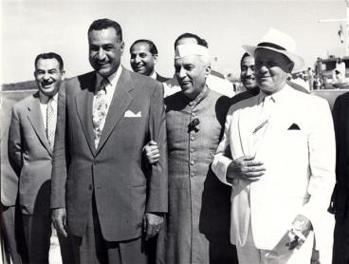
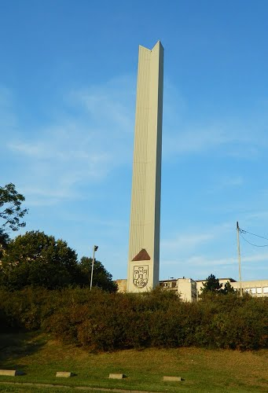
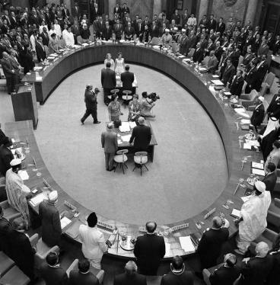
1961. Tito, Nehru (Indija) i Naser (Egipat) osnivaju Pokret nesvrstanih u Beogradu od država Azije i Afrike koje neće da se priklone ni Amerima ni Rusima (zemlje Trećeg sveta).
Naser, Nehru i Tito - udarna trojka Nesvrstanih
OBELISK -Spomenik Prvom samitu Pokreta nesvrstanih, kod Brankovog mosta.
Okrugli sto u Nesvrstanima
svi ravnopravni

Slide 11
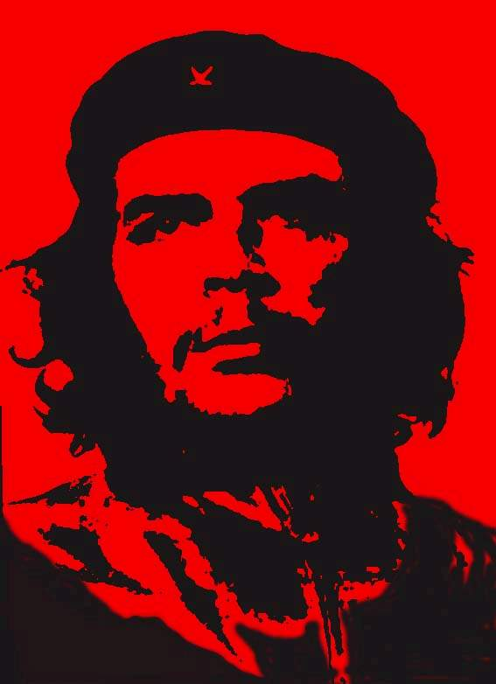
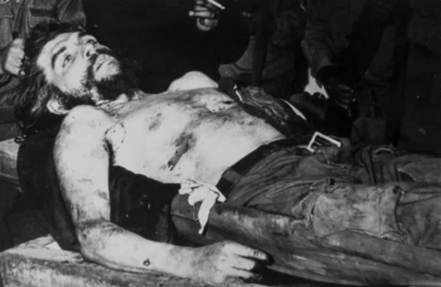
DEKOLONIZACIJA-OSLOBAĐANJE KOLONIJA - BIVŠE KOLONIJE PROGLAŠAVAJU NEZAVISNOST odlukom OUN 1960. da svaki narod ima pravo na samoopredeljenje.
1948. Na zahtev Velike Britanije stvara se IZRAEL
( država Jevreja koji su preživeli holokaust) u Palestini
( država Arapa).=rešenje jevrejskog pitanja.
Hladnoratovske krize: Neuspeli pokušaj SAD da uguše socijalističke revolucije u Koreji (1950-1953) , Vijetnamu (1965-1973) i na Kubi ( 1959).
1961-II Berlinska kriza-Sovjeti započeli gradnju Berlinskog zida .
1962-Kubanska kriza-Rusi postavili rakete sa nuklearnim glavama-Zaliv svinja-povukli se posle 13 dana.( Fidel Kastro na vlasti od 1959 do2008). Rusi uspešno intervenišu 1956. u Mađarskoj, 1968. u Čehoslovačkoj.
Telo Ernesta Če Gevare nakon ubistva. Fotografiju je načinio operativac CIA pre odnošenja tela iz La Igere u Valje Grande ,Bolivija (9. 10,1967).

Slide 12
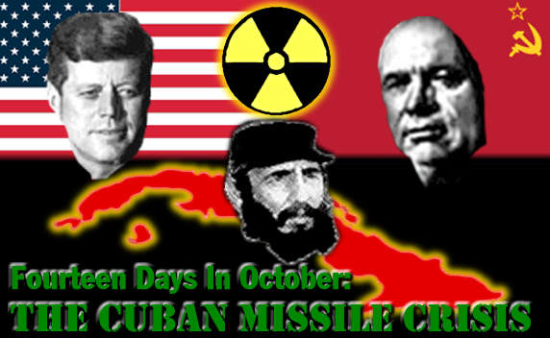
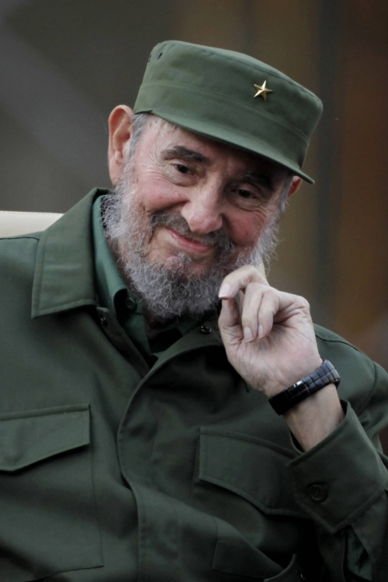
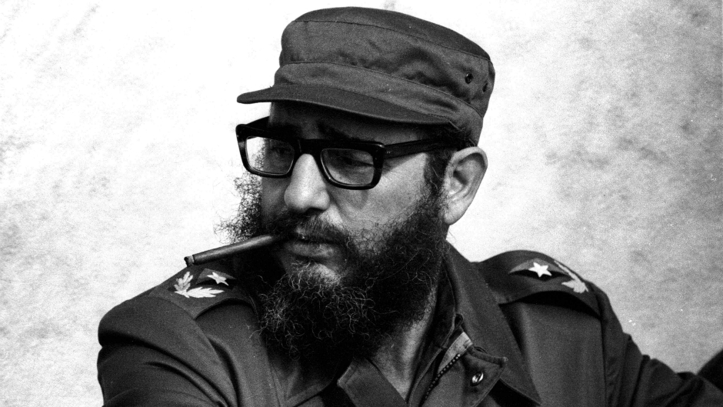
Nikita Hruščov , Fidel Castro i John F. Kennedy - akteri Kubanske raketne krize 1962.
Fidel Kastro –uvek : uniferma i cigara.

Slide 13
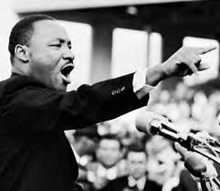
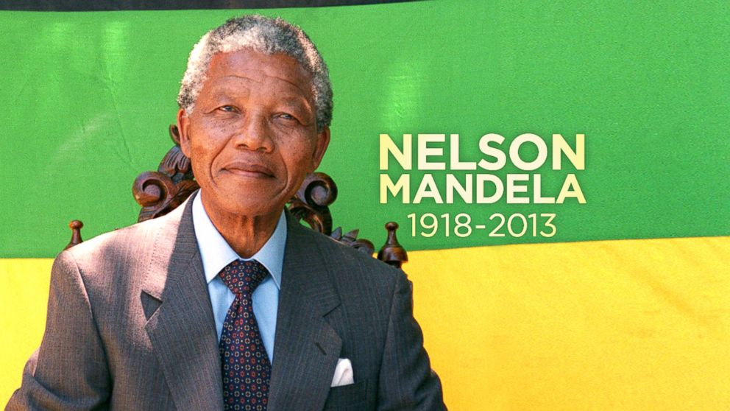
Rasno pitanje u SAD: 1963. pokrenuo Martin Luter King govorom ,,Sanjam,, (jednakost crnaca sa belcima) i rasne nemire, Kju kluks klan, Martin ubijen 1968. JEDNAKOST OSTVARENA 2008. izborom prvog Afro-Amerikanca za predsednika – Barak Obama.
Rasno pitanje u SAD: 1963. pokrenuo Martin Luter King Rasno pitanje u SAD: 1963. pokrenuo Martin Luter
Aparthejd u Južnoafričkoj republici:
odvojeni razdvoj, politika razdvajanja i diskriminacije crnaca od belaca od
Nezavisnosti 1961 do 1991.
Prvi crnački predsednik od 1994-1999.

Slide 14
AUTORI: Srđan Savić 8₃ i
2011.
Dušica Maksimović

